Slide 1

ReadMind MINI PROJECT
조원 : 고은민, 전승근
Notes:
조장 2013100062 박정안
2008120367 여인용
2013120421 가개운
2014020314 양희진
2014020269 이성우

Slide 2

Contents
개발 환경
주요 Data 흐름
요구사항 분석
DataBase
Class Diagram
Squence Diagrams
화면 구성
후기
시연

Slide 3



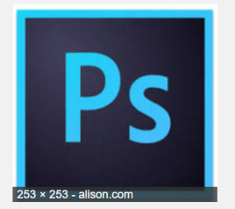


1. 개발 환경
작업 환경 :
개발 툴 :
DB 서버 :
개발 기간 : 9. 24 ~ 10. 14 (3주 소요)
Notes:
사례를 통해 좀 더 알아보겠습니다. 옴니채널은 소비자를 둘러싸고 있는 쇼핑 채널들이 온라인과 오프라인의 경계를 허물고 유기적으로 결합해 시너지를 내는 서비스 입니다.
배달 음식을 주문하거나 택시를 이용하는 것은 오프라인 채널만을 통해서 이루어졌던 고유의 영역이었으나 배달의 민족이나 카카오 택시 같은 서비스의 등장으로 인해 소비자는 핸드폰만 있으면 주변의 배달음식점에 대한 정보와 주문 후기까지 볼 수 있고 택시도 원하는 시간과 장소에서 원하는 택시를 골라서 호출할 수 있는 새로운 서비스 편의를 누리게 되었습니다.
오른쪽 상단의 그림은 이케아의 카탈로그 앱의 실행 모습입니다. 핸드폰 화면 속의 검정색 테이블은 그래픽입니다. 이케아의 가구를 집에 배치했을 때의 모습을 미리 가상으로 화면을 통해 확인한 후 구매 결정을 할 수 있도록 도움을 주는 서비스입니다.

Slide 4
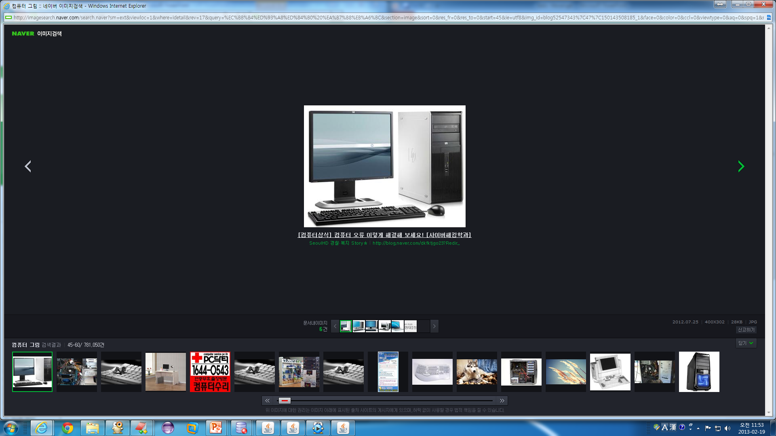
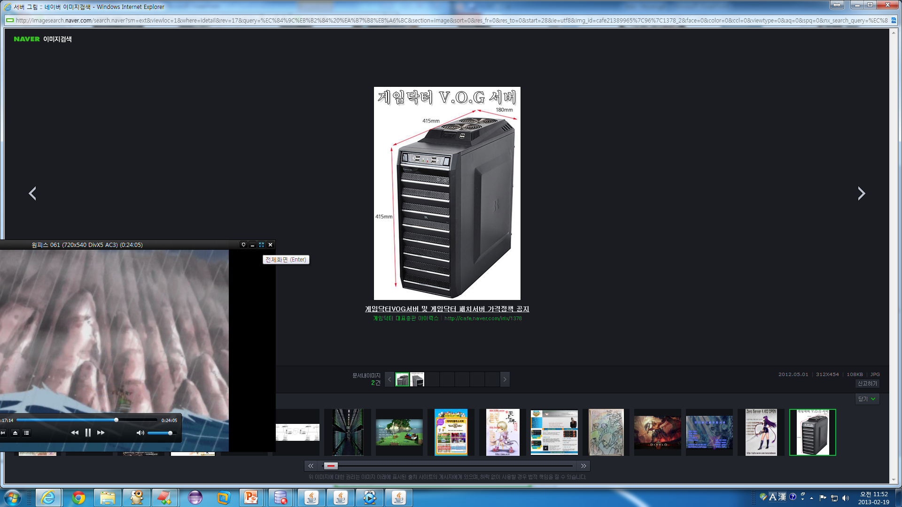
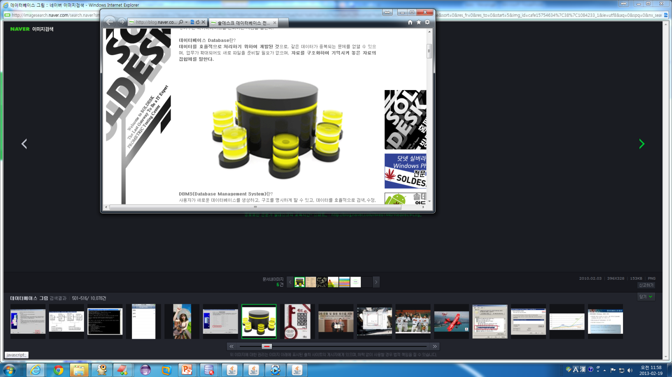
2. 주요 Data 흐름
Client
Server
Database
Client
Notes:
마지막으로 옴니채널의 장점을 알아보겠습니다.
각각의 채널은 일관된 커뮤니케이션을 제공한다는 것입니다. 소비자가 어떤 채널을 이용하던지 하나의 매장을 이용하는 것처럼 느끼도록 일관된 고객경험을 제공하고, 온라인이나 오프라인이나 같은 상품과 서비스를 같은 가격에 구입할 수는 쇼핑환경이 만들어집니다.
정보기술과 빅데이터와 연계하여 개별화된 마케팅이 증가했다는 것입니다. 유통 업체는 그 동안 쌓아놓은 고객들의 데이터베이스를 활용하여 소비자의 성향을 분석해 적절한 제품을 추천해주고 소비자의 위치에 따라 매장정보와 할인정보를 주는 개별적인 마케팅을 할 수 있게 되었습니다.
3. 인터넷으로 주문한 물건을 본사에서 보내지 않고 고객의 집과 가장 가까운 매장에서 배송하거나 아예 고객이 매장에 들려 가져가기 때문에 유통비용이 감소합니다.

Slide 5
3. 요구사항 분석(사용자)
usecase | 회원가입
설명 | 로그인을 위한 회원가입
사전 조건 | 비회원
사후 조건 | 회원가입 성공
기본 흐름 | ACTOR | SYSTEM
 | 1. 회원가입 페이지 요청 3. 회원 정보 입력 | 2. 회원가입 페이지 호출 4. 올바른 회원 정보 확인 5. 메인 페이지 호출
예외 발생 | 잘못된 회원정보 입력 시 중복된 아이디를 입력 시 | 경고 메세지 출력 아이디 중복 메시지 출력
Notes:
마지막으로 옴니채널의 장점을 알아보겠습니다.
각각의 채널은 일관된 커뮤니케이션을 제공한다는 것입니다. 소비자가 어떤 채널을 이용하던지 하나의 매장을 이용하는 것처럼 느끼도록 일관된 고객경험을 제공하고, 온라인이나 오프라인이나 같은 상품과 서비스를 같은 가격에 구입할 수는 쇼핑환경이 만들어집니다.
정보기술과 빅데이터와 연계하여 개별화된 마케팅이 증가했다는 것입니다. 유통 업체는 그 동안 쌓아놓은 고객들의 데이터베이스를 활용하여 소비자의 성향을 분석해 적절한 제품을 추천해주고 소비자의 위치에 따라 매장정보와 할인정보를 주는 개별적인 마케팅을 할 수 있게 되었습니다.
3. 인터넷으로 주문한 물건을 본사에서 보내지 않고 고객의 집과 가장 가까운 매장에서 배송하거나 아예 고객이 매장에 들려 가져가기 때문에 유통비용이 감소합니다.

Slide 6
3. 요구사항 분석(사용자)
usecase | 로그인
설명 | 홈페이지 이용을 위한 로그인
사전 조건 | 비 로그인 상태
사후 조건 | 로그인 성공
기본 흐름 | ACTOR | SYSTEM
 | 1. 로그인 페이지 요청 3. 회원 아이디, 비밀번호 입력 | 2. 로그인페이지 호출 4. 저장된 아이디와 비교 확인 5. 인덱스 페이지 호출
예외 발생 | 잘못된 회원정보 입력 시 | 경고 메세지 출력
Notes:
마지막으로 옴니채널의 장점을 알아보겠습니다.
각각의 채널은 일관된 커뮤니케이션을 제공한다는 것입니다. 소비자가 어떤 채널을 이용하던지 하나의 매장을 이용하는 것처럼 느끼도록 일관된 고객경험을 제공하고, 온라인이나 오프라인이나 같은 상품과 서비스를 같은 가격에 구입할 수는 쇼핑환경이 만들어집니다.
정보기술과 빅데이터와 연계하여 개별화된 마케팅이 증가했다는 것입니다. 유통 업체는 그 동안 쌓아놓은 고객들의 데이터베이스를 활용하여 소비자의 성향을 분석해 적절한 제품을 추천해주고 소비자의 위치에 따라 매장정보와 할인정보를 주는 개별적인 마케팅을 할 수 있게 되었습니다.
3. 인터넷으로 주문한 물건을 본사에서 보내지 않고 고객의 집과 가장 가까운 매장에서 배송하거나 아예 고객이 매장에 들려 가져가기 때문에 유통비용이 감소합니다.

Slide 7
3. 요구사항 분석(사용자)
usecase | 대기실
설명 | 게임을 안하고 있을 때 대기를 위한 프레임
사전 조건 | 로그인
사후 조건 | 게임 방 생성 및 입장
기본 흐름 | ACTOR | SYSTEM
 | 1. 대기실 페이지 요청 3. 키보드, 마우스 정보 전송 6. 서버에게 받은 정보 표시 | 2. 대기실 페이지 호출 4. 입력 받은 정보 호출 5. 각 클라이언트 전송
예외 발생 | 게임 방 정원 초과 시 입장 불가 | 입장 불가 메시지 출력
Notes:
마지막으로 옴니채널의 장점을 알아보겠습니다.
각각의 채널은 일관된 커뮤니케이션을 제공한다는 것입니다. 소비자가 어떤 채널을 이용하던지 하나의 매장을 이용하는 것처럼 느끼도록 일관된 고객경험을 제공하고, 온라인이나 오프라인이나 같은 상품과 서비스를 같은 가격에 구입할 수는 쇼핑환경이 만들어집니다.
정보기술과 빅데이터와 연계하여 개별화된 마케팅이 증가했다는 것입니다. 유통 업체는 그 동안 쌓아놓은 고객들의 데이터베이스를 활용하여 소비자의 성향을 분석해 적절한 제품을 추천해주고 소비자의 위치에 따라 매장정보와 할인정보를 주는 개별적인 마케팅을 할 수 있게 되었습니다.
3. 인터넷으로 주문한 물건을 본사에서 보내지 않고 고객의 집과 가장 가까운 매장에서 배송하거나 아예 고객이 매장에 들려 가져가기 때문에 유통비용이 감소합니다.

Slide 8
3. 요구사항 분석(사용자)
usecase | 게임 방(방장)
설명 | 게임을 실행 하기 위한 프레임
사전 조건 | 대기실 입장
사후 조건 | 게임 방 퇴장
기본 흐름 | ACTOR | SYSTEM
 | 1. 게임 방 프레임 요청 3. 게임 방 생성 4. 채팅 및 게임시작 6. Canvas 활성화 | 2. 게임 방 프레임 호출 5. 입력정보 호출 및 권한부여
예외 발생 | 클라이언트 퇴장 문제 정답입력 | 퇴장 클라이언트 정보 제거 정답 메세지 출력
Notes:
마지막으로 옴니채널의 장점을 알아보겠습니다.
각각의 채널은 일관된 커뮤니케이션을 제공한다는 것입니다. 소비자가 어떤 채널을 이용하던지 하나의 매장을 이용하는 것처럼 느끼도록 일관된 고객경험을 제공하고, 온라인이나 오프라인이나 같은 상품과 서비스를 같은 가격에 구입할 수는 쇼핑환경이 만들어집니다.
정보기술과 빅데이터와 연계하여 개별화된 마케팅이 증가했다는 것입니다. 유통 업체는 그 동안 쌓아놓은 고객들의 데이터베이스를 활용하여 소비자의 성향을 분석해 적절한 제품을 추천해주고 소비자의 위치에 따라 매장정보와 할인정보를 주는 개별적인 마케팅을 할 수 있게 되었습니다.
3. 인터넷으로 주문한 물건을 본사에서 보내지 않고 고객의 집과 가장 가까운 매장에서 배송하거나 아예 고객이 매장에 들려 가져가기 때문에 유통비용이 감소합니다.

Slide 9
3. 요구사항 분석(사용자)
usecase | 게임 방(일반)
설명 | 게임을 실행 하기 위한 프레임
사전 조건 | 대기실 입장
사후 조건 | 게임 방 퇴장
기본 흐름 | ACTOR | SYSTEM
 | 1. 게임 방 프레임 요청 3. 게임 방 생성 4. 채팅 및 정답 입력 | 2. 게임 방 프레임 호출 5. 입력정보 각 클라이언트 전달
예외 발생 | 클라이언트 퇴장 문제 정답입력 | 퇴장 클라이언트 정보 제거 정답 메세지 출력
Notes:
마지막으로 옴니채널의 장점을 알아보겠습니다.
각각의 채널은 일관된 커뮤니케이션을 제공한다는 것입니다. 소비자가 어떤 채널을 이용하던지 하나의 매장을 이용하는 것처럼 느끼도록 일관된 고객경험을 제공하고, 온라인이나 오프라인이나 같은 상품과 서비스를 같은 가격에 구입할 수는 쇼핑환경이 만들어집니다.
정보기술과 빅데이터와 연계하여 개별화된 마케팅이 증가했다는 것입니다. 유통 업체는 그 동안 쌓아놓은 고객들의 데이터베이스를 활용하여 소비자의 성향을 분석해 적절한 제품을 추천해주고 소비자의 위치에 따라 매장정보와 할인정보를 주는 개별적인 마케팅을 할 수 있게 되었습니다.
3. 인터넷으로 주문한 물건을 본사에서 보내지 않고 고객의 집과 가장 가까운 매장에서 배송하거나 아예 고객이 매장에 들려 가져가기 때문에 유통비용이 감소합니다.

Slide 10
3. 요구사항 분석(관리자)
usecase | 관리자
설명 | 회원정보와 제시어 열람 및 수정 프레임
사전 조건 | 관리자 클래스 보유
사후 조건 | 서버 가동
기본 흐름 | ACTOR | SYSTEM
 | 1. 관리자 프레임 요청 3. 회원정보 수정 4. 서버 요청 | 2. 관리자 프레임 호출 4. 입력정보를 DB입력 5. 서버 가동
예외 발생 | DB 미 가동 | DB연결오류 메시지 출력
Notes:
마지막으로 옴니채널의 장점을 알아보겠습니다.
각각의 채널은 일관된 커뮤니케이션을 제공한다는 것입니다. 소비자가 어떤 채널을 이용하던지 하나의 매장을 이용하는 것처럼 느끼도록 일관된 고객경험을 제공하고, 온라인이나 오프라인이나 같은 상품과 서비스를 같은 가격에 구입할 수는 쇼핑환경이 만들어집니다.
정보기술과 빅데이터와 연계하여 개별화된 마케팅이 증가했다는 것입니다. 유통 업체는 그 동안 쌓아놓은 고객들의 데이터베이스를 활용하여 소비자의 성향을 분석해 적절한 제품을 추천해주고 소비자의 위치에 따라 매장정보와 할인정보를 주는 개별적인 마케팅을 할 수 있게 되었습니다.
3. 인터넷으로 주문한 물건을 본사에서 보내지 않고 고객의 집과 가장 가까운 매장에서 배송하거나 아예 고객이 매장에 들려 가져가기 때문에 유통비용이 감소합니다.

Slide 11
4. DB
테이블명 |  | MEMBER
번호 | 스키마 | 데이터타입 | NULL여부 | 기본값 | KEY | 설명
1 | USERNAME | VARCHAR2(20) | Not Null |  |  | 회원 이름
2 | USERID | VARCHAR2(20) | Not Null |  | PK | 회원 아이디
3 | USERPW | VARCHAR2(20) | Not Null |  |  | 회원 비밀번호
4 | USERTEL | VARCHAR2(20) | Not Null |  |  | 회원 전화번호
5 | USERCHEK | NUMBER | Not Null |  |  | 회원 프레임 위치
6 | USERIMAGE | VARCHAR2(20) | Not Null |  |  | 회원 대표캐릭터
Notes:
마지막으로 옴니채널의 장점을 알아보겠습니다.
각각의 채널은 일관된 커뮤니케이션을 제공한다는 것입니다. 소비자가 어떤 채널을 이용하던지 하나의 매장을 이용하는 것처럼 느끼도록 일관된 고객경험을 제공하고, 온라인이나 오프라인이나 같은 상품과 서비스를 같은 가격에 구입할 수는 쇼핑환경이 만들어집니다.
정보기술과 빅데이터와 연계하여 개별화된 마케팅이 증가했다는 것입니다. 유통 업체는 그 동안 쌓아놓은 고객들의 데이터베이스를 활용하여 소비자의 성향을 분석해 적절한 제품을 추천해주고 소비자의 위치에 따라 매장정보와 할인정보를 주는 개별적인 마케팅을 할 수 있게 되었습니다.
3. 인터넷으로 주문한 물건을 본사에서 보내지 않고 고객의 집과 가장 가까운 매장에서 배송하거나 아예 고객이 매장에 들려 가져가기 때문에 유통비용이 감소합니다.

Slide 12
5. User Diagram
회 원
회원가입
로그인
로그아웃
대기실
게임방
비회원
Notes:
마지막으로 옴니채널의 장점을 알아보겠습니다.
각각의 채널은 일관된 커뮤니케이션을 제공한다는 것입니다. 소비자가 어떤 채널을 이용하던지 하나의 매장을 이용하는 것처럼 느끼도록 일관된 고객경험을 제공하고, 온라인이나 오프라인이나 같은 상품과 서비스를 같은 가격에 구입할 수는 쇼핑환경이 만들어집니다.
정보기술과 빅데이터와 연계하여 개별화된 마케팅이 증가했다는 것입니다. 유통 업체는 그 동안 쌓아놓은 고객들의 데이터베이스를 활용하여 소비자의 성향을 분석해 적절한 제품을 추천해주고 소비자의 위치에 따라 매장정보와 할인정보를 주는 개별적인 마케팅을 할 수 있게 되었습니다.
3. 인터넷으로 주문한 물건을 본사에서 보내지 않고 고객의 집과 가장 가까운 매장에서 배송하거나 아예 고객이 매장에 들려 가져가기 때문에 유통비용이 감소합니다.

Slide 13
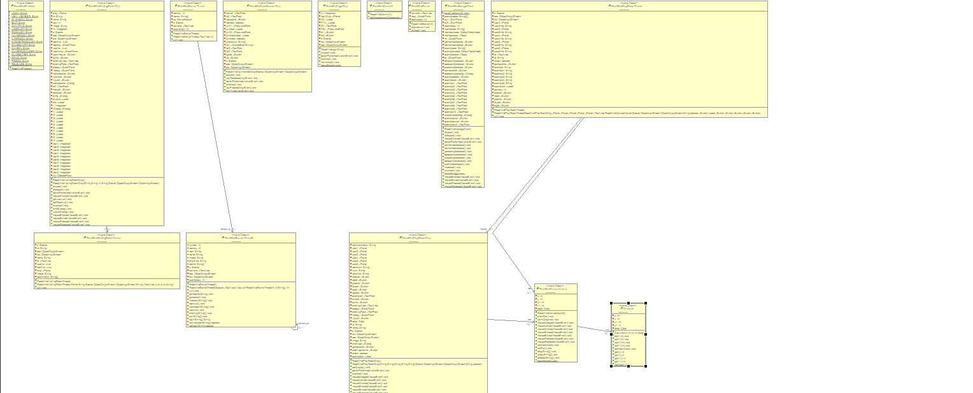
4. Class Diagram
Notes:
마지막으로 옴니채널의 장점을 알아보겠습니다.
각각의 채널은 일관된 커뮤니케이션을 제공한다는 것입니다. 소비자가 어떤 채널을 이용하던지 하나의 매장을 이용하는 것처럼 느끼도록 일관된 고객경험을 제공하고, 온라인이나 오프라인이나 같은 상품과 서비스를 같은 가격에 구입할 수는 쇼핑환경이 만들어집니다.
정보기술과 빅데이터와 연계하여 개별화된 마케팅이 증가했다는 것입니다. 유통 업체는 그 동안 쌓아놓은 고객들의 데이터베이스를 활용하여 소비자의 성향을 분석해 적절한 제품을 추천해주고 소비자의 위치에 따라 매장정보와 할인정보를 주는 개별적인 마케팅을 할 수 있게 되었습니다.
3. 인터넷으로 주문한 물건을 본사에서 보내지 않고 고객의 집과 가장 가까운 매장에서 배송하거나 아예 고객이 매장에 들려 가져가기 때문에 유통비용이 감소합니다.

Slide 14
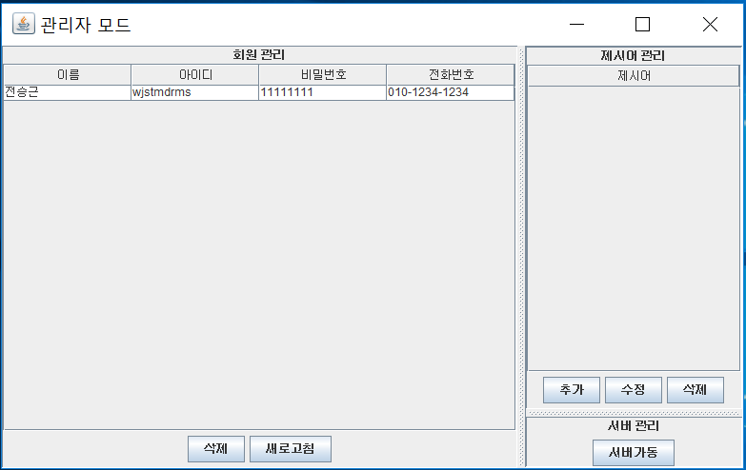

5. 화면구성
-서버Thread가동, 서버화면 생성
-선택 회원 DB에서 제거
-DB 제시어 값 추가
-DB 제시어 값 수정
-DB 제시어 값 삭제
-회원 정보 새로고침
-회원가입 화면 생성
-회원 정보 출력
Notes:
이런 옴니채널을 기업의 핵심전략으로 내세우는 곳이 바로 롯데입니다. 롯데그룹의 유통분야에는 백화점, 마트, 슈퍼, 온라인몰 롯데닷컴과 같이 우리에게 이미 친숙한 유통브랜드들이 많습니다.
그러나 유통업계는 위기를 맞이하게 됩니다. 매장에서 상품을 보고 구입은 가격비교를 한 후 가장 저렴한 사이트에서 하는 쇼루밍족의 증가 때문입니다. 롯데그룹은 기존의 유통방식을 고수하다가는 더 이상 성장하는데 한계가 있을 뿐 아니라 경쟁력도 잃을 것으로 판단하고 신유통전략으로 맞서는데 신유통의 핵심은 바로 옴니채널입니다.
올해 초 롯데그룹은 사상 최대 규모인 7조5000억원 투자계획을 발표했는데 그 중 유통분야 옴니채널 구축을 위해 가장 많은 3조 4000억원을 투자하기로 결정했습니다.롯데의 신동빈 회장은 옴니채널 운영위원회를 작년 9월부터 직접 주재하면서 롯데그룹 내 19개 계열사 대표와 모여 옴니채널의 성과를 점검하고 앞으로의 유통전략을 논의하고 있습니다.

Slide 15
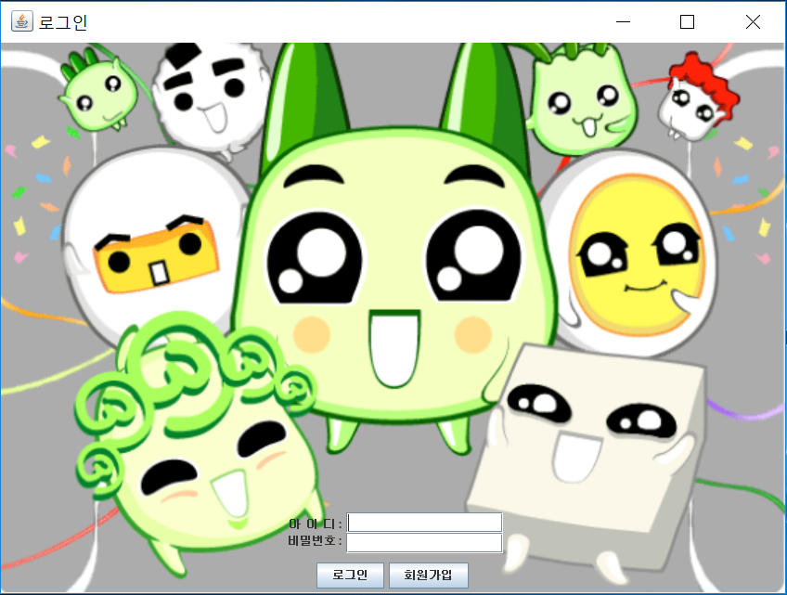
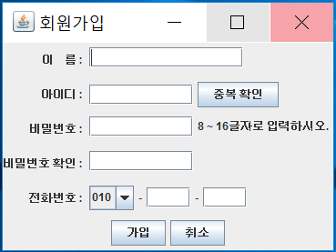
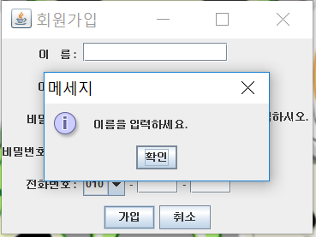
5. 화면구성
-입력정보가 올바를 때 DB저장
-올바르지 않으면 경고 창 출력
-회원가입 화면 생성
-입력정보를 DB와 비교 후 로그인 처리
Notes:
롯데 스마트픽은 업계의 뜨거운 감자인 ‘배송’의 한계를 극복했다는 점에서 주목 받고 있다.
물류와 배송과정을 생략하고 상품을 수령하는 새로운 방법을 제시함으로써 여타 기업과 차별화를 한다.
실제로 스마트픽의 주 이용고객은 점심 직전 시간대와 퇴근길에 짬을 내 쇼핑하는 직장인이다.
고객분석 결과 픽업을 가장 많이 하는 시간대는 퇴근 무렵과 점심 직전인 것으로 나타났다. 점심 약속에 앞서 주문한 물건을 찾으러 가거나, 퇴근 후에 픽업을 하는 것으로 보인다.
의류, 신발 등 시험착용이 필요한 상품은 얼마든지 입고, 신어볼 수 있으며 사이즈가 맞지 않거나 색상을 바꾸고 싶다면 그 자리에서 교환이 가능하다. 즉, 스마트픽을 이용하면 온라인쇼핑의 불편, 불만사항으로 지적되던 배송 후 교환, 환불의 번거로움을 경험하지 않아도 된다는 의미다.

Slide 16
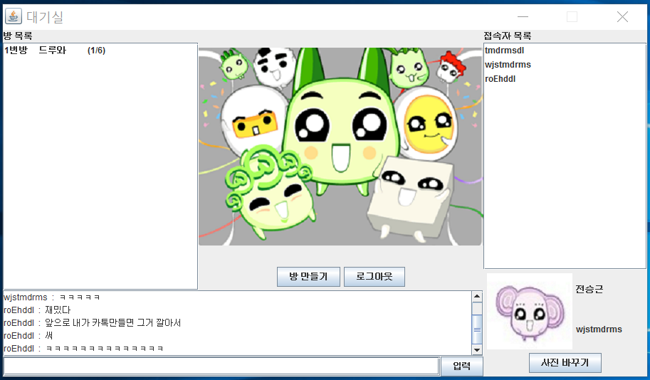
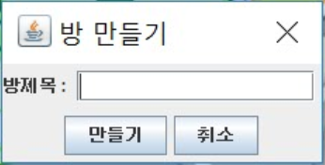
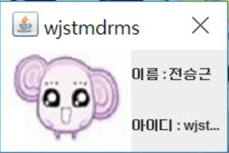
5. 화면구성
-클릭한 방에 유저들 정보로 게임 방 생성
-로그인 한 유저 출력,
더블클릭 시 유저 정보 출력
-방 만들기 화면 생성
-방장 권한으로 게임 방 생성
-텍스트필드에 입력 된 값이 위에 필드에 출력
-접속자 목록에서 사라지고, 로그인 화면 생성
Notes:
온라인 구매의 주요 장점으로 볼 수 있는 할인 쿠폰 지급, 다양한 리뷰 접근과
오프라인 구매가 갖고 있는 즉시 상품을 수령할 수 있는 장점을 통합하여 적용,
상품 상태에 따라 즉시 교환, 환불도 쉽게 가능하다.

Slide 17
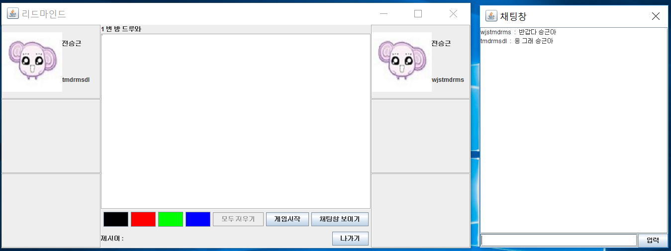
5. 화면구성
유저 정보 출력
-방 정보 출력
-Canvas, 모두 지우기, 색상버튼 활성화
제시어 생성(방장)
-텍스트필드에 입력 된 값을 위에 필드에 출력
-펜 색상 변경
-채팅 화면 Visible(true)
-현재 그려진 그림 모두 지우기(방장)
-대기실 화면 생성
Notes:
온라인 구매의 주요 장점으로 볼 수 있는 할인 쿠폰 지급, 다양한 리뷰 접근과
오프라인 구매가 갖고 있는 즉시 상품을 수령할 수 있는 장점을 통합하여 적용,
상품 상태에 따라 즉시 교환, 환불도 쉽게 가능하다.

Slide 18
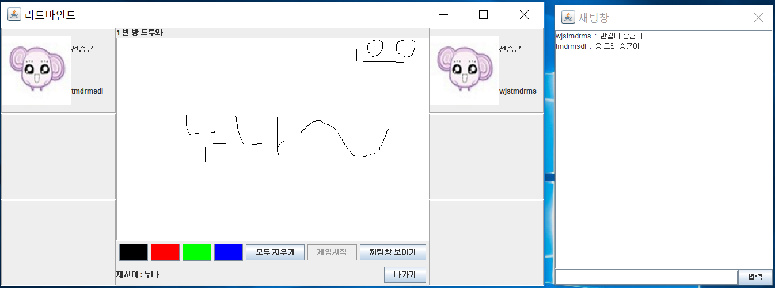
5. 화면구성(게임 방-게임시작-방장)
-Canvas, 버튼 활성화, 제시어 생성
Notes:
온라인 구매의 주요 장점으로 볼 수 있는 할인 쿠폰 지급, 다양한 리뷰 접근과
오프라인 구매가 갖고 있는 즉시 상품을 수령할 수 있는 장점을 통합하여 적용,
상품 상태에 따라 즉시 교환, 환불도 쉽게 가능하다.

Slide 19
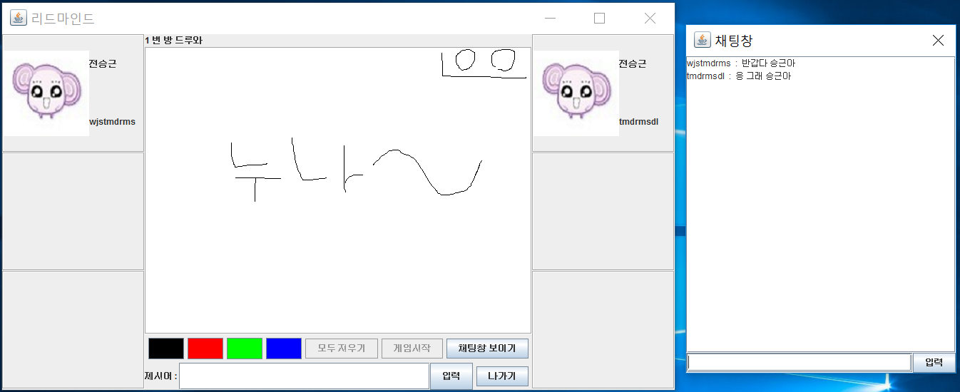
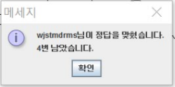
5. 화면구성(게임 방-게임시작-유저)
-Canvas, 지우기 버튼 비 활성화
-정답 입력 시 알림 메시지 출력
Notes:
1. 비콘은 무선송신소, 신호등, 봉화라는 사전적 의미를 가지고 있고,
2. 기존의 블루투스와는 다르게 페어링 즉, Device간의 연결(Connection)이 필요가 없습니다. 다른 기기와의 연결을 하지 않고 자신의 신호를 스마트에 송신만 하게 됨으로써 전력소비가 작습니다.
장점은 모바일 장비처럼 전력 소모를 최소화해야는 장치에서도 상시적으로 이용이 가능하고, 이용하는 서비스를 간편하게 연결해 주는 것입니다. 3. GPS의 경우에는 사람이 실내(즉 건물 안)으로 들어가면 서비스를 받을 수 없으나, 비콘의 경우에는 실내에서도 위치 파악 및 길 안내가 가능하므로 매장에서 사용하기 적합합니다.
비콘에는 모바일 장치에서 비콘으로 전달되는 신호의 세기에 따라 거리를 계산할 수 있는 기능이 있기 때문에, 이 기능을 이용해 특정한 범위 안에 있는 사람에게만 정보를 전달하는 위치 기반 서비스가 가능합니다.

Slide 20




시 연
Notes:
비콘서비스란? 블루투스 활용해, 설치된 단말기가 소비자 스마트폰을 인식해 쇼핑정보 및 쿠폰등을 제공하는 근거리 통신 서비스 입니다.
배터리로 작동하는 작은 장치인 비콘을 상점의 벽이나, 계산대 혹은 천장에 설치하게 됩니다. 비콘은 가까이에 있는 모든 블루투스 수신자에게 데이터를 송출하게 되고, 블루투스 기반 비콘이 내보내는 짧은 메세지들을 스마트폰이 받아 인터넷에 접속하여 고객이 있는 장소 및 하고 있는 일과 연관된 콘텐츠(예를 들어 할인 정보, 쿠폰, 상품에 대한 정보)를 내려 받을 수 있도록 하게 됩니다.
적용사례: Syrup,병원(길안내), 박물관(큐레이터의 역할), CU편의점, 야구장(좌석안내), 아리따움

Slide 21

6. 후기
미 구현 기능
▣ 프로그램 강제종료 시 로그아웃 기능
▣ 게임 진행 중 방장 퇴장 시 게임진행 불가
▣ 대표 캐릭터 이미지 변경 기능
느낀 점
▣ 프로젝트 초기 구상 미흡
▣ 조원들간의 역할 분담 미흡
▣ 기능 분할의 중요성
▣ JAVA 난이도 ★ ★ ★ ★ ★
Notes:
1. 비콘은 무선송신소, 신호등, 봉화라는 사전적 의미를 가지고 있고,
2. 기존의 블루투스와는 다르게 페어링 즉, Device간의 연결(Connection)이 필요가 없습니다. 다른 기기와의 연결을 하지 않고 자신의 신호를 스마트에 송신만 하게 됨으로써 전력소비가 작습니다.
장점은 모바일 장비처럼 전력 소모를 최소화해야는 장치에서도 상시적으로 이용이 가능하고, 이용하는 서비스를 간편하게 연결해 주는 것입니다. 3. GPS의 경우에는 사람이 실내(즉 건물 안)으로 들어가면 서비스를 받을 수 없으나, 비콘의 경우에는 실내에서도 위치 파악 및 길 안내가 가능하므로 매장에서 사용하기 적합합니다.
비콘에는 모바일 장치에서 비콘으로 전달되는 신호의 세기에 따라 거리를 계산할 수 있는 기능이 있기 때문에, 이 기능을 이용해 특정한 범위 안에 있는 사람에게만 정보를 전달하는 위치 기반 서비스가 가능합니다.

Slide 22
질문 & 응답
Q & A
Notes:
비콘서비스란? 블루투스 활용해, 설치된 단말기가 소비자 스마트폰을 인식해 쇼핑정보 및 쿠폰등을 제공하는 근거리 통신 서비스 입니다.
배터리로 작동하는 작은 장치인 비콘을 상점의 벽이나, 계산대 혹은 천장에 설치하게 됩니다. 비콘은 가까이에 있는 모든 블루투스 수신자에게 데이터를 송출하게 되고, 블루투스 기반 비콘이 내보내는 짧은 메세지들을 스마트폰이 받아 인터넷에 접속하여 고객이 있는 장소 및 하고 있는 일과 연관된 콘텐츠(예를 들어 할인 정보, 쿠폰, 상품에 대한 정보)를 내려 받을 수 있도록 하게 됩니다.
적용사례: Syrup,병원(길안내), 박물관(큐레이터의 역할), CU편의점, 야구장(좌석안내), 아리따움

Slide 23
Thank you
감사합니다

